Slide 1
DISPOSITIVO INTRAUTERINO CON LEVONORGESTREL
Ana Álvarez Blanco
L.E. Ginecología y Obstetricia
Complejo Asistencial de Zamora (CAZA)

Slide 2
DISPOSITIVO INTRAUTERINO CON LEVONORGESTREL
Introducción sobre Levonorgestrel.
Descripción DIU-LNG y tipos.
Indicaciones del DIU-LNG.
Efectos secundarios DIU-LNG.
Estudios acerca de DIU-LNG.
Conclusiones.

Slide 3
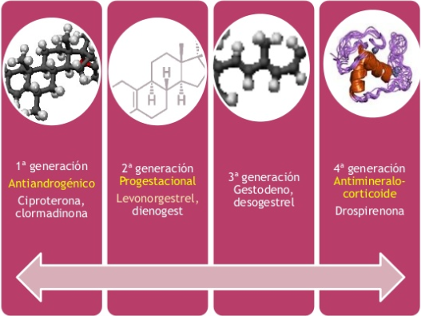
LEVONORGESTREL (LNG) Gestágeno de 2ª generación derivado de la testosterona
Anticoncepción de emergencia (Postinor 1500® y Norlevo 1500®)
Anticoncepción combinada vía oral (Loette®, Seasonique®, Ovoplex®, etc).
Implantes subdérmicos (Jadelle®).
Dispositivo intrauterino (DIU).
Notes:
Gestageno de segunda generación, que actua como principio activo de diferentes metodos anticonceptivos.

Slide 4
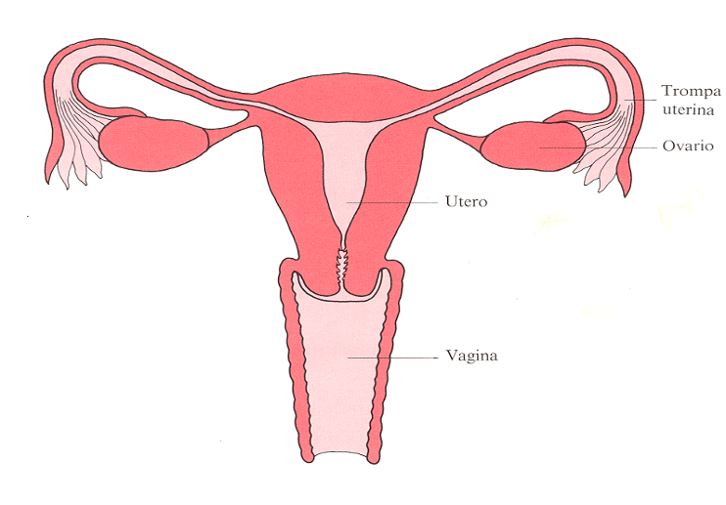
GESTÁGENOS EN ANTICONCEPCIÓN
Alteración de la motilidad
y secreción tubárica
Atrofia endometrial.
Aumento de la densidad del moco cervical.
Inhibición capacitación de los espermatozoides.
Freno del gestágeno sobre la LH
(impiden la ovulación)
Notes:
Masas pq mantiene niveles de FSH, al no inhibirse por el estrogeno, crecimiento folicular, no atrofia vaginal.

Slide 5
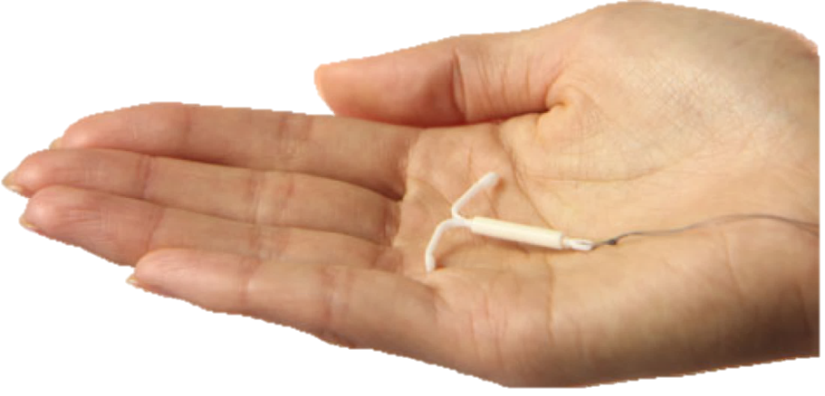
SISTEMA INTRAUTERINO DE LIBERACIÓN DE LEVONORGESTREL (DIU-LNG)
Efecto local + Efecto gestágenico
(inhición de motilidad espermática y reacción a cuerpo extraño)
MIRENA® (52mg LNG)
KYLEENA® (19,5 LNG)
JAYDESS® (13,5 LNG))

Slide 6
SISTEMA INTRAUTERINO DE LIBERACIÓN DE LEVONORGESTREL (DIU-LNG)
 | MIRENA® | KYLEENA® | JAYDESS®
Eficacia (Índice de Pearl) | 0,11 a 5 años | 0,29 a 5 años | 0,33 a 3 años.
Duración máxima de uso | 5 años | 5 años | 3 años
Contenido total de LNG | 52 mg | 19,5 mg | 13,5 mg
Tasa diaria media de liberación de LNG in vivo | 20 µg/día a lo largo de 5 años | 9 µg/día a lo largo de 5 años | 6 µg/día a lo largo de 3 años
Dimensiones de la estructura en T (mm)* | 32 x 32 x 2,8 | 28 x 30 x 1,55 | 28 x 30 x 1,55
Diámetro del tubo de inserción | 4,40 mm | 3,80 mm | 3,80 mm
Diferenciador en técnicas de imagen: anillo de plata |  | Mejora de visibilidad en ecografía. | Mejora de visibilidad en ecografías
Color de los hilos monofilamento | Marrón | Azul | Marrón
*Los brazos horizontales son ligeramente curvados, por lo que permanecen en el útero y no alcanzan las trompas de Falopio
Notes:
Primer DIU hormonal de accion prolongada, durante un periodo de 5 años, liberando aproximadamente 20mcg de LNG directamente en el utero. (>5años: 11mcg/24h)

Slide 7
SISTEMA INTRAUTERINO DE LIBERACIÓN DE LEVONORGESTREL (DIU-LNG)
Aumento de sangrado primeros meses, disminución posterior (amenorrea 20% el primer año).
Tratamiento de la menorragia idiopática. Disminución 96% del volumen de sangrado al año (86% a los tres meses).
Niveles estrogénicos elevados. Baja incidencia de efectos secundarios hormonales.
Recuperación fertilidad inmediata.
Notes:
Primer DIU hormonal de accion prolongada, durante un periodo de 5 años, liberando aproximadamente 20mcg de LNG directamente en el utero.

Slide 8
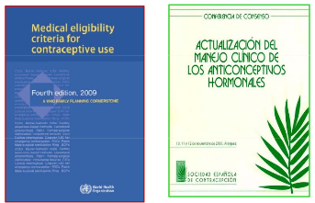
INDICACIONES DIU-LNG
PRESCRIPCIÓN: REQUISITOS PREVIOS.
Criterio de elegibilidad OMS.
Criterios de elección SEC
Categoría 1: Ninguna restricción.
Categoría 2: Las ventajas superan a los riesgos
Categoría 3: Los riesgos superan a los beneficios.
Categoría 4: No deben usarse.

Slide 9
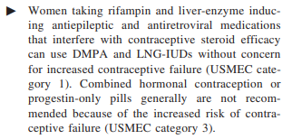
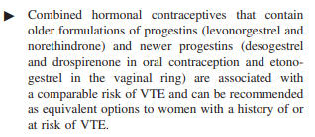
INDICACIONES DIU-LNG
Anticoncepción largo plazo.
Menorragia idiopática.
Contraindicación Anticoncepción Hormonal Combinada / Patologías médicas.
«Use of Hormonal Contraception in Women With coexisting Medical Conditions»;
Obstetrics & Gynecology: February 2019 - Volume 133 - Issue 2 - p e128-e150 doi: 10.1097/AOG.0000000000003072.
«U.S. medical eligibility criteria for contraceptive use, 2016»
Curtis KM, Tepper NK, Jatlaoui TC, Berry-Bibee E, Horton LG, Zapata LB, et al. MMWR Recomm Rep 2016;65(RR-3):1–104.
Notes:
INDICACIONES APROBADAS EN FICHA TECNICA: Anticoncepción y Menorragia idiopática.
En mujeres a partir de los 45 años podría dejarse inserto hasta los 51-52 años.
DIU LNG categoria 2 para mujeres con historia familiar de trombofilias.
DIULNG puede ser recomendado en mujeres con historia o riesgo de tromboembolismo venoso
Categoria 2 para muejres con riesgo de tromboembolsmo, antecedente de IAM/ictus
Categria 1 en mujeres que toman antiepilepticos y farmacos antirretrovirales y otros inductores enzimaticos el DIULNG puede ser utilizado sin aumentar el riesgo de fallo del metodo.

Slide 10
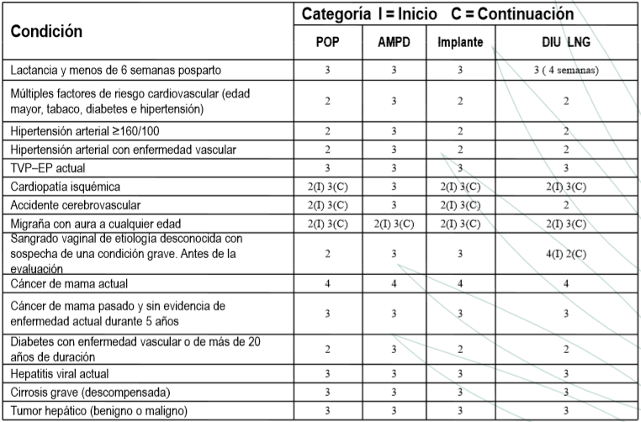
CRITERIOS DE ELECCIÓN
Notes:
DEBIDAMENTE INFORMADAS DEL PATRON DE SANGRADO.
1ninguna restriccion 2 beneficios> 3 riesgos > 4 NO

Slide 11
CONTROVERSIAS
CÁNCER DE MAMA es HORMONODEPENDIENTE
NO HAY EVIDENCIA
de que los Métodos de Sólo Gestágenos tengan un efecto significativo
sobre el cáncer de mama.
NO se deben modificar pautas de prescripción en relación con el riesgo de cáncer de mama
Categoría 4 a uso de MSG en mujeres con cáncer de mama
Notes:
DEBIDAMENTE INFORMADAS DEL PATRON DE SANGRADO.

Slide 12
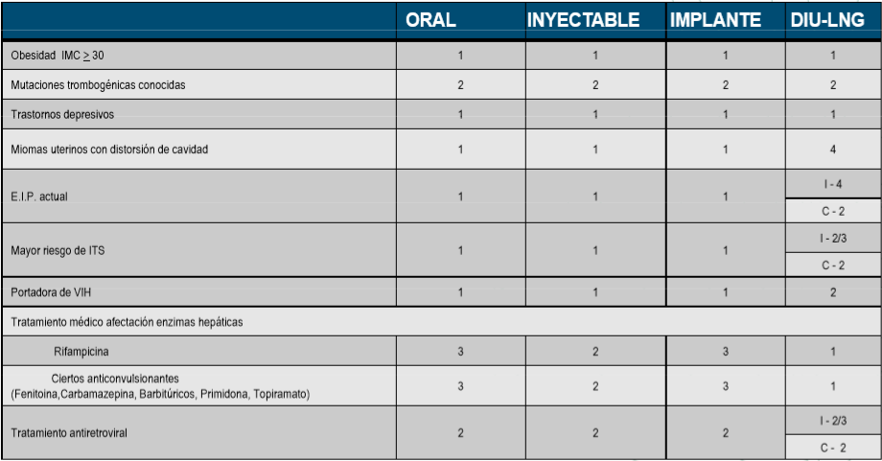
CRITERIOS DE ELECCIÓN (MODIFICACIONES DE 2009)
Notes:
DEBIDAMENTE INFORMADAS DEL PATRON DE SANGRADO.

Slide 13
EFECTOS BENEFICIOSOS NO ANTICONCEPTIVOS
Entre los efectos BENEFICIOSOS revisados en la última Conferencia de Consenso de la SEC (2011):
Reducción de la menorragia e hipermenorrea (DIU-LNG, implante, AMP).
Protección del endometrio en terapia hormonal (DIU-LNG).
Reducción de la dismenorrea y el dolor pélvico en la endometriosis (DIU-LNG).
Notes:
Sociedad Española de Contracepcion
➢ Revierte las HE simples y atípicas
➢Ejerce acción protectora contra los efectos endometriales del TMX

Slide 14
EFECTOS SECUNDARIOS
DIU-LNG
Dolor aplicación.
Quistes funcionales de ovario.
Irregularidades menstruales (68%)
Cefaleas: 8,5%
Cambios en el peso: 20,7%
Efectos androgénicos (acné): 15,2%
Cambios de humor:
• Adolescentes: 33%
• Adultos: 17%
Mastalgia: 9,1%
Otros menos frecuentes.
Notes:
Sociedad Española de Contracepcion
➢ Revierte las HE simples y atípicas
➢Ejerce acción protectora contra los efectos endometriales del TMX

Slide 15
REQUISITOS PREVIOS AL USO DE MÉTODOS DE SÓLO GESTÁGENOS
Realizar una historia clínica cuidadosa.
Proporcionar información sobre el método.
IMPRESCINDIBLE: información sobre las alteraciones del patrón de sangrado.
 | PSG | AMPD | IMPLANTE | DIU-LNG
Exploración mamaria | C | C | C | C
Exploración pélvica | C | C | C | A
Citología vaginal | C | C | C | C
Analítica sanguínea | C | C | C | C
Determinación de hemoglobina | C | C | C | C
Determinación riesgo ITS | C | C | C | A*
Control TA | + | + | + | C
A: imprescindible para el uso seguro del método anticonceptivo.
C: puede ser apropiado como medida preventiva pero no relacionado con la seguridad del uso del anticonceptivo.
A*: Para una mujer con riesgo de ITS el DIU no sería el método anticonceptivo ideal. Con infección activa no se debe insertar.
+: Deseable pero no se debe negar el uso de métodos anticonceptivos hormonales por no poderla realizar.
Notes:
A: imprescindible para el uso seguro del método anticonceptivo.
C: puede ser apropiado como medida preventiva pero no relacionado con la seguridad del uso del anticonceptivo.
A*: Para una mujer con riesgo de ITS el DIU no sería el método anticonceptivo ideal. Con infección activa no se debe insertar.
+: Deseable pero no se debe negar el uso de métodos anticonceptivos hormonales por no poderla realizar.

Slide 16
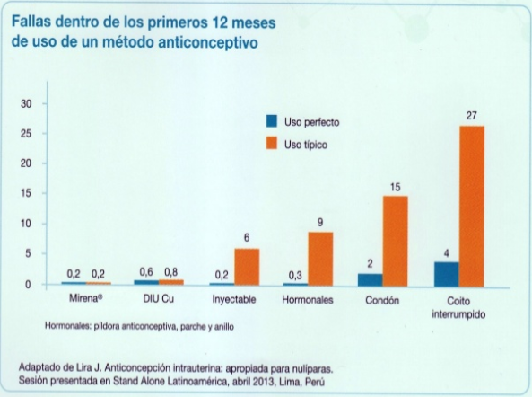
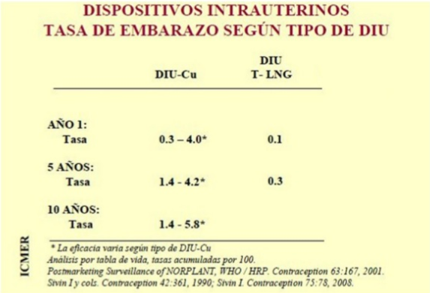
EFICACIA ANTICONCEPTIVA
Notes:
Se mide con el índice de Pearl, que es el número de embarazos teóricos habidos a lo largo de un año en 100 mujeres que han utilizado el método

Slide 17
DISPOSITIVO INTRAUTERINO CON LEVONORGESTREL
ESTUDIOS CLÍNICOS

Slide 18
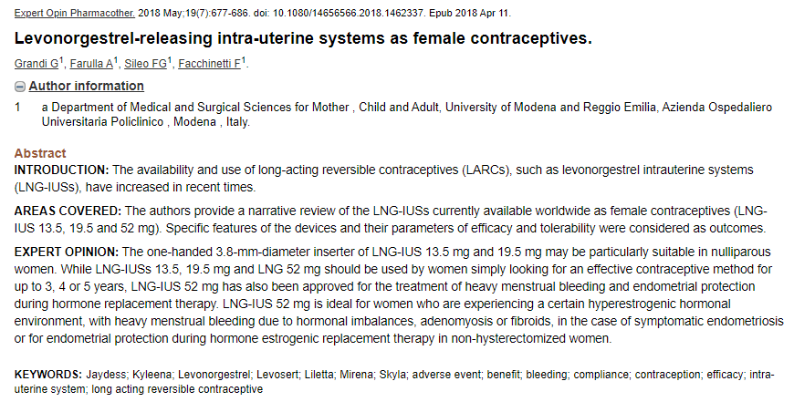
BENEFICIOS ADICIONALES DIU-LNG
SMA.
Adenomiosis.
Miomas
Endometriosis sintomática.
Protección endometrial en THS en no histerectomizadas.
Notes:
Aparte de la anticoncepcion el DIU de LNG esta aprobado para el tratamiento del sangrado menstrual abundante y como proteccion endometrial durante el tratamiento hormonal sustitutivo. Siendo el tratamiento perfectopara mujeres con SMA por disbalances hormonales, adenomiosis o miomas, asi como endometriosis sintomática o proteccon endometrial durante la THS en mujeres no histerectomizadas.

Slide 19
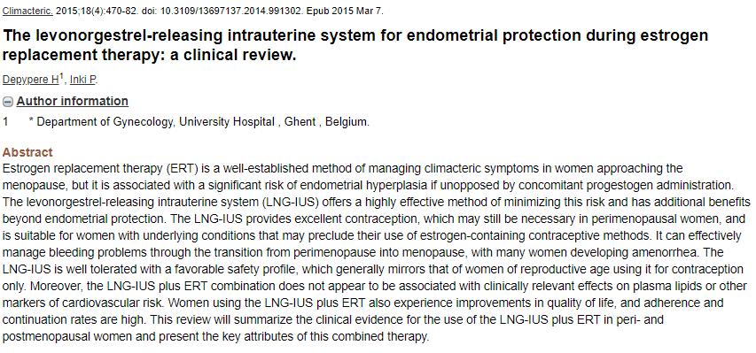
DIU-LNG EN TERAPIA HORMONAL SUSTITUTIVA
El DIU-LNG ofrece un metodo altamente eficaz para minimizar el riesgo de hiperplasia endometrial en mujeres tomando THS, y tiene beneficios adicionales en la protección endometrial
Notes:
Para protección endometrial durante la terapia de reemplazo estrogenica

Slide 20
DIU-LNG EN PACIENTES EN TRATAMIENTO CON TAMOXIFENO
OBJETIVO: Determinar la efectividad y seguridad del DIU-LNG en mujeres pre y postmenopáusicas tomando terapia adyudante con Tamoxifeno para el cáncer de mama para la aparición de patología endometrial y uterina, incluyendo sangrado vaginal anormal o spotting, y recidivas de cáncer de mama secundarias.
El DIU-LNG reduce la incidencia de pólipos endometriales benignos e hiperplasia endometrial en mujeres con cáncer de mama que toman tamoxifeno.
No hay evidencia clara de los ensayos controlados aleatorizados disponibles de que el DIU-LNG previene el cáncer de endometrio en estas mujeres.
No hay evidencia clara en los ensayos controlados aleatorizados disponibles de que el DIU-LNG afecte al riesgo de recurrencia del cáncer de mama o de muertes relacionadas con el mismo.
Se necesitan estudios más grandes para evaluar los efectos del DIU-LNG en la incidencia de cáncer de endometrio y para determinar si el DIU-LNG podría tener un impacto en el riesgo de recurrencias de cáncer de mama.
Notes:
Para protección endometrial durante la terapia de reemplazo estrogenica

Slide 21
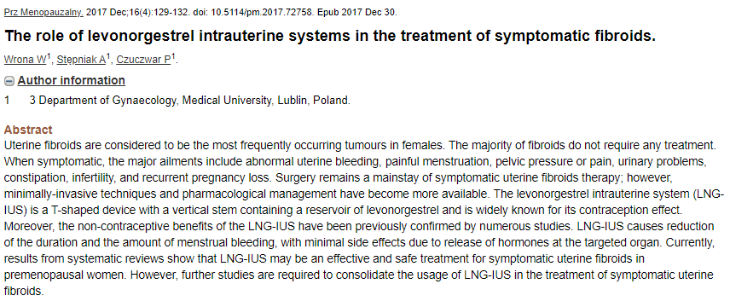
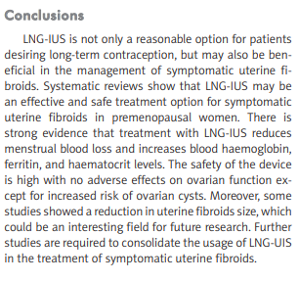
TRATAMIENTO DE MIOMAS UTERINOS SINTOMÁTICOS
Notes:
Los miomas uterinos son el tumor mas frecuente en mujeres, cuando son sintomaticos la cirugia permanece como una opcion terapeutica, sin embargo las tecnicas minimamente invasivas y el manejo farmacologico estan cada vez mas recomendados. Esa revision bibliografica de 2017 concluye que el DIU de LNG ademas de como anticonceptivo de largo plazo tiene un importante papel en el tratamiento de miomas sintomaicos, siendo una opcion eficaz y segura en mujeres premenopausicas, existiendo fuerte evidencia en que el tratamiento con el mismo disminuye la perdida sanguinea, aumenta la hemoglobina, la ferritina y los niveles de hematocrito, e incluso existen estudios que hablan de la disminucion del tamaño de los miomas, a pesar de que aun se necesitan mas estudios sobre el mismo.

Slide 22
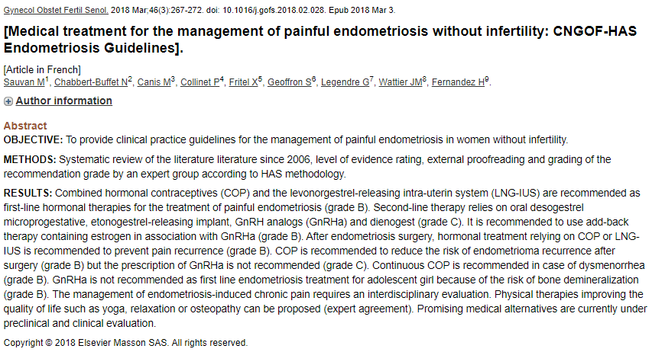
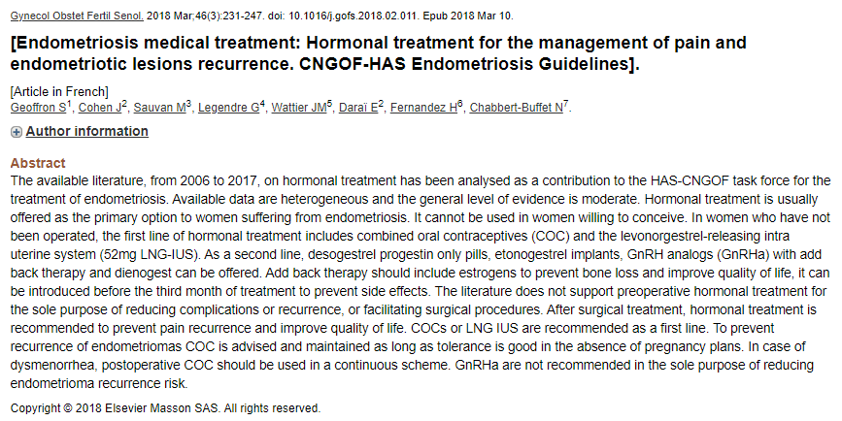
TRATAMIENTO DE ENDOMETRIOSIS
Notes:
La literatura disponible desde 2006 a 2017, a pesar de que los datos son aun heterogeneos y el nivel de evidencia en general es aun moderado, recoge que en mujeres que no han sido operadas, el DIU de LNG dentro de la primera linea de tratamiento hormonal, y tras el tratamiento quirurgivo para prevenir la recidiva de dolor pelvico y mejorar la calidad de vida.

Slide 23
TRATAMIENTO DE ENDOMETRIOSIS
Notes:
La literatura disponible desde 2006 a 2017, a pesar de que los datos son aun heterogeneos y el nivel de evidencia en general es aun moderado, recoge que en mujeres que no han sido operadas, el DIU de LNG dentro de la primera linea de tratamiento hormonal, y tras el tratamiento quirurgivo para prevenir la recidiva de dolor pelvico y mejorar la calidad de vida.

Slide 24
ʺTreatment of Low-Risk Endometrial Cancer and Complex Atypical Hyperplasia With the Levonorgestrel-Releasing Intrauterine Deviceʺ
Pal, Navdeep; Broaddus, Russell R.; Urbauer, Diana L.; Balakrishnan, Nyla; Milbourne, Andrea; Schemeler, Kathleen M.; Meyer, Larissa A.; Soliman, Pamela T.; Lu, Karen H.; Ramirez, Pedro T.; Ramondetta, Lois; Bodurka, Diane C.; Westin, Shannon N.
OBSTETRICS & GYNECOLOGY; Enero 2018; Vol. 131; No.1, Páginas: 109-116.
Evaluar la eficacia del dispositivo intrauterino liberador de levonogestrel (LNG-IUD) para el tratamiento de la hiperplasia compleja atípica o el cáncer endometrial de bajo grado.
- Tipo de estudio: Serie de Casos Retrospectivo.
- Pacientes incluidos: Todos los pacientes tratados con el LNG-IUD para la hiperplasia compleja con atípica y el cáncer endometrial de bajo grado.
-Fecha: Enero 2003 a Junio de 2013
-Lugar: Centro del Cáncer MD Anderson de la Universidad de Texas
Se calcularon las tasas de respuesta y se determinó la asociación de la respuesta con los factores clínico- patológicos, incluyendo:
Edad, el índice de masa corporal , el tamaño uterino, tratamiento metformina y deseo gestacional.

Slide 25
ʺTreatment of Low-Risk Endometrial Cancer and Complex Atypical Hyperplasia With the Levonorgestrel-Releasing Intrauterine Deviceʺ
MAYOR TASA DE RESPUESTA A LOS 3 Y 6 MESES
NO SE ENCONTRARON DIFERENCIAS EN LA RESPUESTA BASADAS
EN EL IMC, EDAD, PARIDAD, RAZA O USO CONCOMITANTE DE METFORMINA.
Tendencia hacia un mayor porcentaje de no respondedores
si ausencia de efecto a progesterona exógena previa
LOS NO-RESPONDEDORES TENÍAN UN MAYOR TAMAÑO UTERINO
15 pacientes cuya indicación fue deseo genésico incompleto: 5 intento embarazo(33%) y 1 tuvo un hijo vivo.

Slide 26
«Fertility-Sparing Treatment of Early Endometrial Cancer and Complex Atypical Hyperplasia in Young Women of Childbearing Potential»
Stanislav Mikhailovich Pronin, PhD; Olga Valerievna Novikova, MD, PhD.; Julia Yurievna Andreeva, MD, PhD.; and Elena Grigorievna Novikova, MD, PhD.
International Journal of Gynecological Cancer; JULY 2015; VOL. 25; Number 6; Pag. 1010-1014.
Evaluar los resultados oncológicos y reproductivos con LNG-DIU combinado con agonista de la hormona liberadora de gonadotropina en carcinoma endometrial grado 1, y el LNG-DIU en mujeres con hiperplasia compleja atípica.
CONCLUSIONES:
«La estrategia conservadora de tratamiento sugerida puede ser considerada como una opción terapéutica valida para mujeres jóvenes con potencial genésico con Hiperplasia compleja atípica y cáncer endometrial grado 1 que deseen preservar su fertilidad. Siendo requerido un seguimiento estrecho durante y tras el tratamiento.»
Notes:
«Tratamiento conservador de la fertilidad en Cancer endometrial inicial y hiperplasia compleja atipica en mujeres jovenes con potencial genesico»

Slide 27
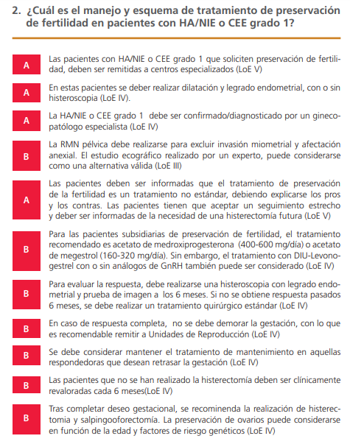
2018
Notes:
«Tratamiento conservador de la fertilidad en Cancer endometrial inicial y hiperplasia compleja atipica en mujeres jovenes con potencial genesico»

Slide 28
2018

Slide 29
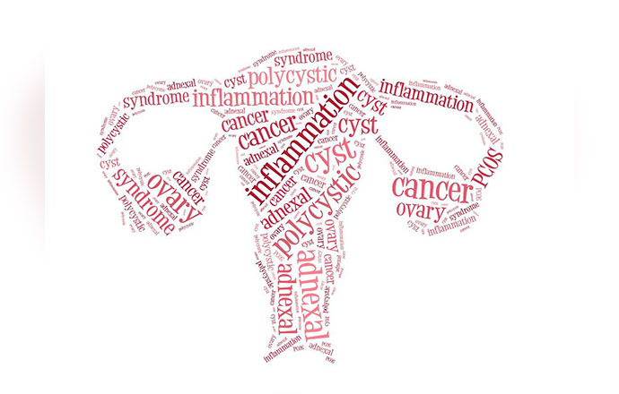
«Oral progestogens vs levonorgestrel-releasing intrauterine system for endometrial hyperplasia: a systematic review and metaanalysis»
Ioannis D. Gallos,MBBS; Manjeet Shehmar, MRCOG; Shakila Thangaratinam, MRCOG; Thalis K. Papapostolou, MBBS; Arri Coomarasamy, MD, MRCOG; Janesh K. Gupta, MD, FRCOG.
AMERICAN JOURNAL OF OBSTETRICS AND GYNECOLOGY; DECEMBER 2010; 203:547, e1-10
OBJETIVO: Conducir una revisión sistemática y metaanálisis de estudios que evalúan la tasa de regresión de la hiperplasia endometrial con progesterona oral y el DIU-LNG
CONCLUSIÓN:
«La progesterona oral parece inducir una tasa de regresión de la enfermedad menor que el sistema intrauterino de liberación de levonorgestrel en el tratamiento de la hiperplasia endometrial»
Notes:
«Tratamiento conservador de la fertilidad en Cancer endometrial inicial y hiperplasia compleja atipica en mujeres jovenes con potencial genesico»

Slide 30
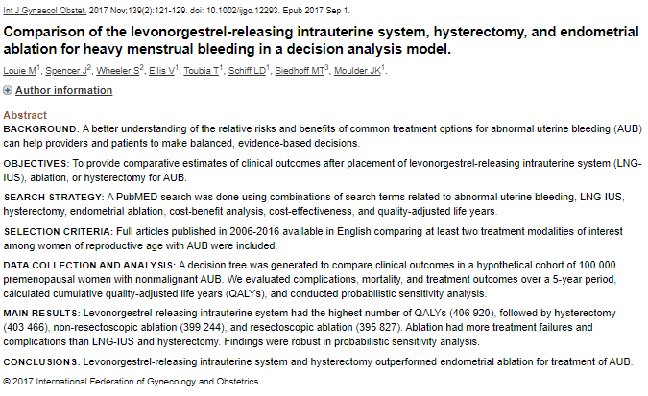
DIU-LNG vs HISTERECTOMÍA vs ABLACIÓN ENDOMETRIAL
Notes:
Una revision de los riesgos y beneficios de los tratamientos comunes para el sangrado menstrual abundante, realizando una revision bibliografica de articulos de 2006-2016 comparando al menos dos de las modalidades, concluyendo que el DIU de LNG y la Histerectomia superan a la abalcion endometrial en el tratamiento.

Slide 31
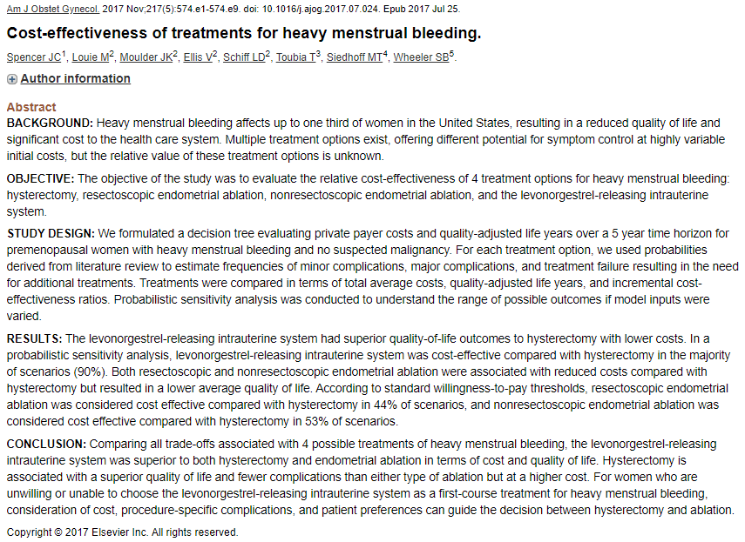
ANALISIS COSTE-EFECTIVIDAD
COSTES CIRUGÍA
DIRECTOS:
Consultas prequirúrgicas
Valoraciones, analíticas, pruebas diagnósticas.
Hopitalización, cirugía.
INDIRECTOS
Baja laboral.
Morbilidad y mortalidad de la cirugía/anestesia.
Irreversibilidad.
COSTES DIU-LNG
Consulta, colocación y seguimiento.
Baja morbilidad, bien tolerado y alta satisfacción.
DIU-LNG fue superior a la Histerectomía y a la ablación endometrial en términos de coste y calidad de vida.
Notes:
El objetivo del estudio era evaluar el costo-efectividad de las 4 opciones principales para el sangrado menstrual: histerectomia, ablacion endometrial con resectoscopio, ablacion endometrial sin resectoscopio y DIU LNG. Concluyendo que el DIU LNG fue superior a la histerectomia y la ablacion endometrial en terminos de coste y calidad de vida.

Slide 32
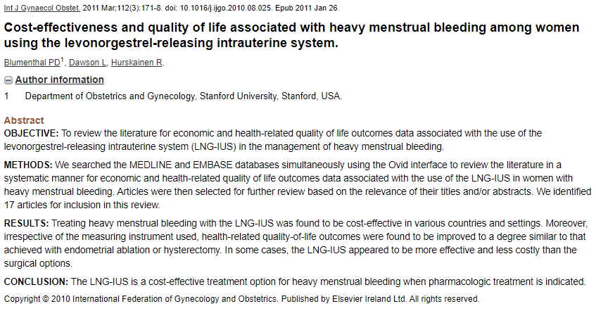
ANALISIS COSTE-EFECTIVIDAD
Notes:
NO solo eso sino que el DIU LNG ha demostrado ser costo efectivo en varios paises

Slide 33
Se debe INFORMAR a la mujer sobre el Sangrado menstrual abundante, su manejos y sus posibles OPCIONES DE TRATAMIENTO, incluyendo los riesgos y beneficios, y si desea conservar la fertilidad y su útero.
Se debe informar sobre la Histerectomía y sus implicaciones y posibles complicaciones, más graves en caso de miomas uterinos.

Slide 34
El DIU-LNG se considera como 1ª opción de tratamiento en mujeres que:
No se identifica patología en el estudio previo.
Miomas uterinos menores de 3cm de diámetro máximo que no causan distorsión de la cavidad uterina, siendo posible en miomas mayores, teniendo en cuenta el tamaño, localización y número, con una mayor limitación en su efectividad.
Sospecha/diagnóstico de adenomiosis.

Slide 35
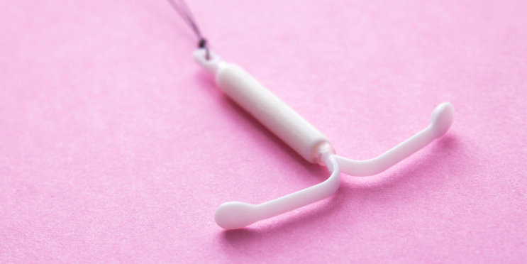
El DIU-LNG se considera como 1ª opción de tratamiento para el sangrado menstrual abundante.
La evidencia ha demostrado que es tan efectivo como, o más efectivo que, otros tratamientos en:
Mejorar la calidad de vida referida.
La satisfacción con el tratamiento.
Ofrecer mejor balance de beneficios y costes.

Slide 36
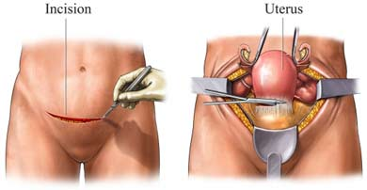
LA HISTERECTOMÍA:
En la práctica actual, es una estrategia de tratamiento de SEGUNDA LÍNEA.
Para el cual las mujeres deben haber intentado estrategias de tratamiento de primera línea, y que estas no sean exitosas, antes de que se le ofrezca una histerectomía.
El ofrecer histerectomía como tratamiento de primera línea, puede provocar un aumento de mismas. Sin embargo, es esperable que solo un pequeño grupo de mujeres lo elija como primera línea de tratamiento.

Slide 37
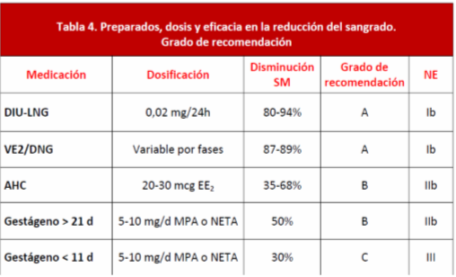
SANGRADO MENSTRUAL ABUNDANTE
Abril 2013
HISTERECTOMÍA

Slide 39
CONCLUSIONES
El DIU-LNG debe ser la 1ª línea de tratamiento médico en mujeres con Sangrado Menstrual Abundante sin deseo gestacional.
Método de anticoncepción a largo plazo, en mujeres con patología médica asociada y contraindicación para la Anticoncepción hormonal combinada.
EL DIU-LNG ha demostrado beneficios no contraceptivos en el tratamiento de la endometriosis sintomática, la adenomiosis, los miomas uterinos, la recuperación de la Hemoglobina y los niveles de ferritina con disminución de la menorragia, y protección endometrial en pacientes con THS.
La histerectomía debe ser el tratamiento de segunda línea en el Sangrado Menstrual abundante, cuando hayan fracasado los tratamientos de primera línea.

Slide 40
¿ALGUNA DUDA?

Slide 41
¡¡¡ MUCHAS GRACIAS !!!

